Slide 1
Tugas Apresiasi Perkembangan Alat Hitung (computer) di Daerah Indramayu Jawa barat
Ahmad fawwaz
2200018149

Slide 2
SEMPOA
• Penemu Sempoa
Konon sempoa sudah ada di Babilonia dan di Tiongkok sekitar tahun 2400 SM dan 300 SM. Orang zaman kuno menghitung dengan membuat garis-garis dan meletakan batu batu di atas pasir yang merupakan bentuk awal dari berbagai macam variasi sempoa.
• Deskripsi Sempoa
Sempoa adalah alat kuno untuk berhitung yang dibuat dari rangka kayu dengan sederetan poros berisi manik-manik yang bisa digeser-geserkan. Sempoa digunakan untuk melakukan operasi aritmetika seperti penjumlahan, pengurangan, perkalian, pembagian dan akar kuadrat.
• Cara Kerja Sempoa
Sempoa bisa digunakan untuk operasi aritmetika seperti penjumlahan, pengurangan, perkalian dan pembagian. Cara kerjanya yaitu dengan menggeser manik-manik ke atas atau ke bawah. Sempoa dibagi menjadi dua bagian yaitu atas dan bawah, bagian bawah semopa 1 manik bernilai 1 dan bagian atas 1 manik bernilai 5. Manik bawah diangkat 1 makan nilainya 1 dan sebaliknya ketika diturunkan nilai 0. Manik atas diturunkan makan bernilai 5 dan sebaliknya ketika dinaikan nilainya 0. Ketika manik bawah dinaikan satu dan manik atas diturunkan maka nilainya 6 ketika di kembalikan ke posisi awal maka nilainya 0. Satu batang sempoa hanya bisa sampai 9.

Slide 3
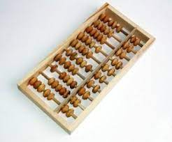
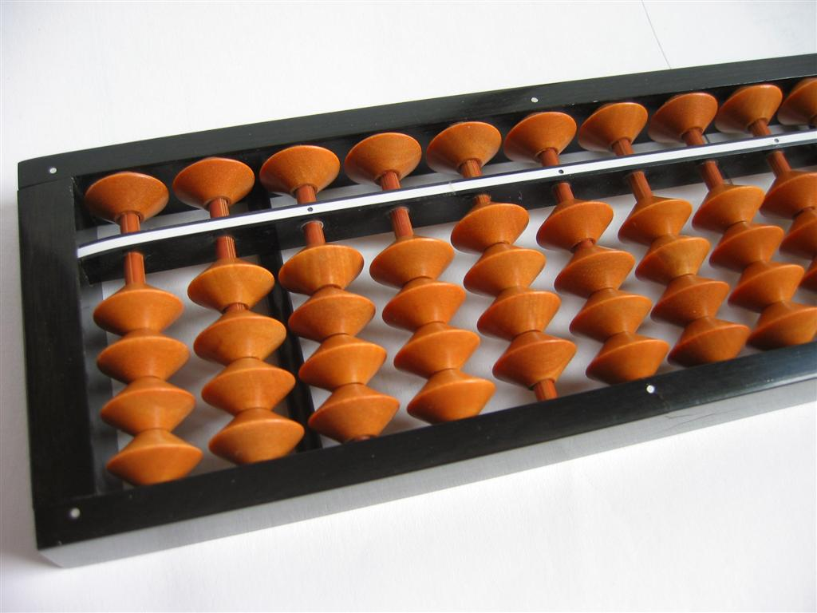
• Keberadaan Sempoa
Untuk saat ini sempoa jarang diajarkan disekolah melainkan di tempat les les.
• Waktu Terjadi
Sampai saat ini sempoa masih digunakan
• Sumber Url
https://id.wikipedia.org/wiki/Swipoa

Slide 4
KALKULATOR
• Penemu Kalkulator
Dipercaya bahwa pembuat alat hitung paling tua adalah bangsa Cina, yang membuat abacus atau sempoa. Kemudian, pada tahun 1623, Wilhelm Schickard membuat alat hitung otomatis pertama, yang dinamakan jam hitung.
Dua puluh dua tahun kemudian, pada 1645, Blaise Pascal menciptakan kalkulator yang ia namai Kalkulator Pascal, yang digunakan untuk menghitung pajak di Prancis.
Pada tahun 1930, perusahaan Friden, Monroe & SCM/Merchant memproduksi kalkulator mekanik berukuran besar secara massal.
Pada tahun 1957, IBM menjual kalkultor transistor pertama, dan puncaknya dilakukan oleh perusahaan Bell pada tahun 1961 yang memproduksi kalkulator listrik pertama, yang bentuknya sudah seperti sekarang kita kenal. Sejak itu, kalkulator terus berkembang hingga seperti sekarang.
• Deskripsi Kalkulator
Kalkulator merupakan alat bantu hitung elektronik yang masih sederhana dibandingkan dengan komputer. Kalkulator dapat membantu seseorang untuk yang mengalami kesulitan dalam menghitung. Salah satu kalkulator yang sering digunakan adalah kalkulator saintifik.

Slide 5
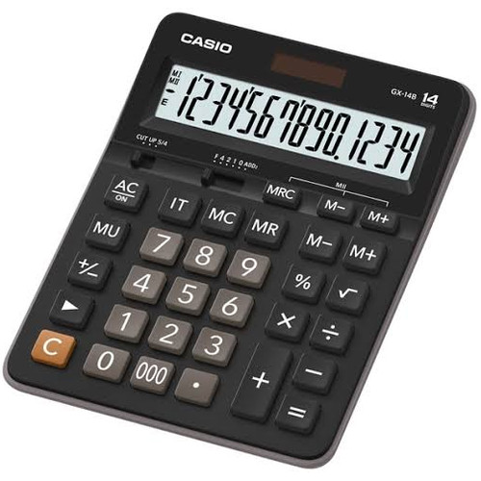
• Cara Kerja Kalkulator
Kalkulator dapat membantu kita dalam melakukan perhitungan karena memiliki sebuah chip prosessor atau nama lainya intergrated circuits. Pada chip tersebut terdapat banyak transistor dan berbagai perlatan elektronik untuk membantu perhitungan matematis.
Secara sederhana proses perhitungan kalkulator pada umunya adalah kali, bagi, tambah dan kurang. Namun, semakin banyak transistor yang terkandung di dalam chip maka kalkulator akan semakin canggih.
Chip sebagai komponen dalam kalkulator sebenarnya tidak serta merta mengolah atau melakukan manipulasi perhitungan menggunakan angka yang kita kenal saat ini. Chip tersebut bekerja menggunakan sistem biner.
Secara singkat, setelah chip berhasil melakukan perhitungan, maka hasilnya akan dikonversikan kembali ke angka yang kita kenal saat ini dari bilangan 0, 1 hingga 9. Angka tersebut akan tampil pada layar LCD pada kalkulator agar nampak oleh penglihatan manusia.
• Keberadaan Kalkulator
Kalkulator sampai saat ini masih digunakan.
• Waktu Terjadi
Sampai saat ini masih digunakan.
• Sumber url
- https://www.cara-kerja.com/2021/05/cara-kerja-komponen-kalkulator.html
- https://www.belajarsampaimati.com/2010/10/siapa-penemu-kalkulator.html

